Slide 1


Slide 2

Objectifs de progression
Calendrier
Budget
Indicateurs de suivi
Notes:
initier une démarche de transition écologique par le prisme de la QVCT offre l’avantage de structurer un processus de changement en 4 étapes, favorisant l’appropriation et l’application des transformations de la part des salariés :
Réalisation d’un état des lieux partagé des besoins de l’entreprise en matière d’évolution des pratiques écologiques, en impliquant directement les collaborateurs ;
Hiérarchisation collective de ses priorités, compte tenu de son environnement et de ses spécificités (taille, secteur d’activité, moyens de production, relations avec les parties prenantes, ressources disponibles…) ;
Co-construction de solutions pragmatiques tenant compte des effets (positifs et négatifs) sur les situations de travail (infrastructures, conditions matérielles, procédés, qualité du travail, impact sur les relations, évolutions des des métiers…) ;
Mise en œuvre et suivi des solutions-actions sur la base de critères partagés et mesurables.

Slide 3
LA NÉGOCIATION D’ACCORDS COLLECTIFS DANS LA FONCTION PUBLIQUE
Voir fiche publiée par le pôle juridique CFDT Fonction Publique –10/2022
L’ordonnance n° 2021-174 du 17 février 2021 relative à la négociation et aux accords collectifs dans la fonction publique, initiée par l’article 14 de la loi n°2019-828 de transformation de la Fonction publique, ouvre la voie à une reconnaissance des effets juridiques des accords collectifs dans la mesure où elle inscrit désormais clairement dans la loi, les conditions d’application d’un accord et ses modalités. Une limite demeure cependant : la portée juridique de la négociation ne touche ni au domaine de la loi, ni au domaine statutaire réservé exclusivement aux décrets en Conseil d’État.
C’est l’article 8 Ter * et ses alinéas I et II qui définissent les domaines de négociation opposables juridiquement ou non.
Seules les organisations syndicales représentatives peuvent négocier avec leur employeur.
Notes:
De quoi s’agit-il ?
Les fonctionnaires participent, par l’intermédiaire de leurs délégués syndicaux siégeant dans des organismes consultatifs, notamment à l’organisation et au fonctionnement des services publics et à l’élaboration des règles statutaires. À ce titre, les organisations syndicales représentatives, notamment la CFDT, négocient, concluent et peuvent signer des accords collectifs, qui, jusqu’ici, n’avaient ni portée juridique ni force contraignante, et ne constituaient pas des actes pouvant faire l’objet de recours devant le Juge administratif. La jurisprudence était constante à ce sujet (par ex., arrêt CE du 1er février 1999, n°197516 ; arrêt CE du 22 mai 2013, n°356903).
Qui peut négocier ?
Seules les organisations syndicales représentatives peuvent négocier avec leur employeur.
Pour être représentatif nationalement, il faut siéger au conseil commun de la fonction publique ou dans l'un des conseils supérieurs (un par versant).
Pour être représentatif localement, il faut siéger au comité technique (comité social d’administration pour la fonction publique de l’État et comité social territorial pour la fonction publique territoriale à compter du 1er janvier 2023) ou au comité technique d’établissement (comité social d’établissement à compter du 1er janvier 2023 pour la fonction publique hospitalière).

Slide 4
Les 14 domaines mentionnés au I de l’article 8 ter :
-> les conditions et l’organisation du travail, notamment les actions de prévention dans les domaines de l’hygiène, de la sécurité et de la santé au travail ;
-> le temps de travail, le télétravail, la qualité de vie au travail, les modalités des déplacements entre le domicile et le travail ainsi que les impacts de la numérisation sur l’organisation et les conditions de travail ;
- l’accompagnement social des mesures de réorganisation des services ;
-> la mise en œuvre des actions en faveur de la lutte contre le changement climatique, de la préservation des ressources et de l’environnement et de la responsabilité sociale des organisations ;
- l’égalité professionnelle entre les femmes et les hommes ;
- la promotion de l’égalité des chances et la reconnaissance de la diversité et la prévention des discriminations dans l’accès aux emplois et la gestion des carrières ;
- l’insertion professionnelle, le maintien dans l’emploi et l’évolution professionnelle des personnes en situation de handicap ;
- le déroulement des carrières et la promotion professionnelle ;
- l’apprentissage ;
- la formation professionnelle et la formation tout au long de la vie ;
- l’intéressement collectif et les modalités de mise en œuvre de politiques indemnitaires ;
- l’action sociale ;
- la protection sociale complémentaire ;
- l’évolution des métiers et la gestion prévisionnelle des emplois et des compétences
Notes:
Les 14 domaines mentionnés au I de l’article 8 ter :
- les conditions et l’organisation du travail, notamment les actions de prévention dans les domaines de l’hygiène, de la sécurité et de la santé au travail ;
- le temps de travail, le télétravail, la qualité de vie au travail, les modalités des déplacements entre le domicile et le travail ainsi que les impacts de la numérisation sur l’organisation et les conditions de travail ;
- l’accompagnement social des mesures de réorganisation des services ;
- la mise en œuvre des actions en faveur de la lutte contre le changement climatique, de la préservation des ressources et de l’environnement et de la responsabilité sociale des organisations ;
- l’égalité professionnelle entre les femmes et les hommes ;
- la promotion de l’égalité des chances et la reconnaissance de la diversité et la prévention des discriminations dans l’accès aux emplois et la gestion des carrières ;
- l’insertion professionnelle, le maintien dans l’emploi et l’évolution professionnelle des personnes en situation de handicap ;
- le déroulement des carrières et la promotion professionnelle ;
- l’apprentissage ;
- la formation professionnelle et la formation tout au long de la vie ;
- l’intéressement collectif et les modalités de mise en œuvre de politiques indemnitaires ;
- l’action sociale ;
- la protection sociale complémentaire ;
- l’évolution des métiers et la gestion prévisionnelle des emplois et des compétences

Slide 5


Slide 6

kits Stand Travail*
Notes:
TTMC ?
(Tu te mets combien ?) Chaque carte comporte des questions avec 5 niveaux de difficulté
CARTE 7
Axe 7 : espace d’égalité et d’inclusion

Slide 7
3 axes
Axe 1 : Agir sur le travail avec les travailleurs et les travailleuses
Axe 2 : Porter une vision partagée du travail avec un « tour de France CFDT du travail » sur les années 2025/2026 !
Axe 3 : Faire du bruit sur le travail
Notes:
Vous avez peut-être commencé à repérer les vidéos « travail et vous » sur les Réseaux Sociaux. C’est un des premiers résultats du projet Le travail que nous voulons qui se construit actuellement collectivement et transversalement.
Ce projet s’appuie sur le « réseau travail confédéral » où sont représentées les Fédérations, URI et Unions, sur des groupes de travail spécifiques (comme le groupe confédéral “QVCT”) ainsi que sur des groupes miroir composés de militants de sections et de syndicats.
A pârtir des axes de travail votés au Bureau National.
Les différentes dimensions (communication, outillage, pratiques syndicales, formation, actions revendicatives, ...) sont structurées autour de 3 axes interdépendants, articulés et menés concomitamment :
Vous trouverez la déclinaison en actions en fin de note.

Slide 8
les 7 axes de revendications :
1/ Redonner du sens au travail
2/ Renforcer le pouvoir d’agir des travailleurs,
3/ Mobiliser les travailleurs pour conduire les transformations,
4/ Promouvoir un management et des organisations plus justes,
5/ Faire du travail un facteur de santé,
6/ Articuler les temps de la vie,
7/ Faire du travail un espace d’égalité et d’inclusion.
Notes:
Parler du travail, s’écouter, argumenter, débattre des transformations en cours ou à réaliser, c’est ce qui permet à chacun·e de s’émanciper mais aussi d’être acteur et porteur de ces évolutions construites collectivement. Les liens établis entre le manque de sens, d’autonomie, de reconnaissance, de respect, l’absence de pouvoir d’agir au travail et certains comportements électoraux (abstention, vote RN) conduisent en effet la CFDT à faire du travail un des leviers de son action syndicale pour lutter contre l’extrême-droite.
Ce projet sera également de nature à développer la CFDT et faire vivre son syndicalisme d’adhérents.
Financement du projet : Répartition de la prise en charge financière à 60% pour la confédération, 20% pour les URI et 20% pour les Fédérations.

Slide 9

Notes:
nitier une démarche de transition écologique par le prisme de la QVCT offre l’avantage de structurer un processus de changement en 4 étapes, favorisant l’appropriation et l’application des transformations de la part des salariés :
Réalisation d’un état des lieux partagé des besoins de l’entreprise en matière d’évolution des pratiques écologiques, en impliquant directement les collaborateurs ;
Hiérarchisation collective de ses priorités, compte tenu de son environnement et de ses spécificités (taille, secteur d’activité, moyens de production, relations avec les parties prenantes, ressources disponibles…) ;
Co-construction de solutions pragmatiques tenant compte des effets (positifs et négatifs) sur les situations de travail (infrastructures, conditions matérielles, procédés, qualité du travail, impact sur les relations, évolutions des des métiers…) ;
Mise en œuvre et suivi des solutions-actions sur la base de critères partagés et mesurables.

Slide 10
L’environnement physique du travail
Le contenu du travail
L’organisation du travail
Pour vous, les conditions d’une bonne qualité de vie au travail sont
Réalisation et développement professionnel
La conciliation de la vie personnelle et professionnelle
Relations sociales et professionnelles
Notes:
La qualité de vie au travail
La notion de qualité de l’emploi et du travail est évoquée pour la première fois en France, mais aussi en Europe, dans les années 70, en réponse à une demande sociale forte, relayée par le pouvoir politique, visant à développer des modes d’organisation du travail innovants capables de concilier l’efficacité et l’intérêt du travail. À l’époque, l’objectif est d’accroître à la fois la satisfaction professionnelle des salariés et la performance des entreprises.
Une approche globale et intégrée du travail
La santé constitue le socle de la qualité de vie au travail, dans son acception la plus large : un état de complet bien-être physique, mental et social. Au-delà, la qualité de vie au travail doit être mesurée sur le plan de l’épanouissement personnel qu’elle est capable d’engendrer, depuis la conciliation des temps de vie, en passant par le développement des compétences, des capacités relationnelles, de la créativité ou de la connaissance de soi. Le résultat dépend de la place qu’accorde au travail et à l’homme, l’ensemble des acteurs, mais plus particulièrement ceux qui assument le pouvoir dans l’entreprise : le travail est-il, oui ou non, dans la réalité quotidienne, considéré comme un facteur stratégique ?
Le sens de cette notion varie selon les individus, leur statut, leur âge, leur genre, leur emploi, mais il est possible d’identifier un certain nombre de facteurs-clés qui apparaissent déterminants pour la qualité de vie au travail :
Les facteurs déterminants pour la qualité de vie au travail
• relations sociales et professionnelles : reconnaissance du travail, respect, écoute, considération des collègues et de la hiérarchie, information, dialogue social et participation aux décisions ;
• contenu du travail : autonomie, variété des tâches, degré de responsabilité ;
• environnement physique du travail : sécurité, bruit, chaleur, éclairage, propreté, cadre spatial ;
• organisation du travail : qualité de la prescription du travail, capacité d’appui de l’organisation dans la résolution des dysfonctionnements, démarches de progrès organisationnel, pénibilité, charge de travail, prévention des risques professionnels ;
• réalisation et développement professionnel : rémunération, formation, validation des acquis, développement des compétences, sécurité des parcours professionnels ;
• conciliation entre vie au travail et vie hors travail : rythme et horaires de travail, vie familiale, accès aux services, loisirs, transports…

Slide 11


Slide 12

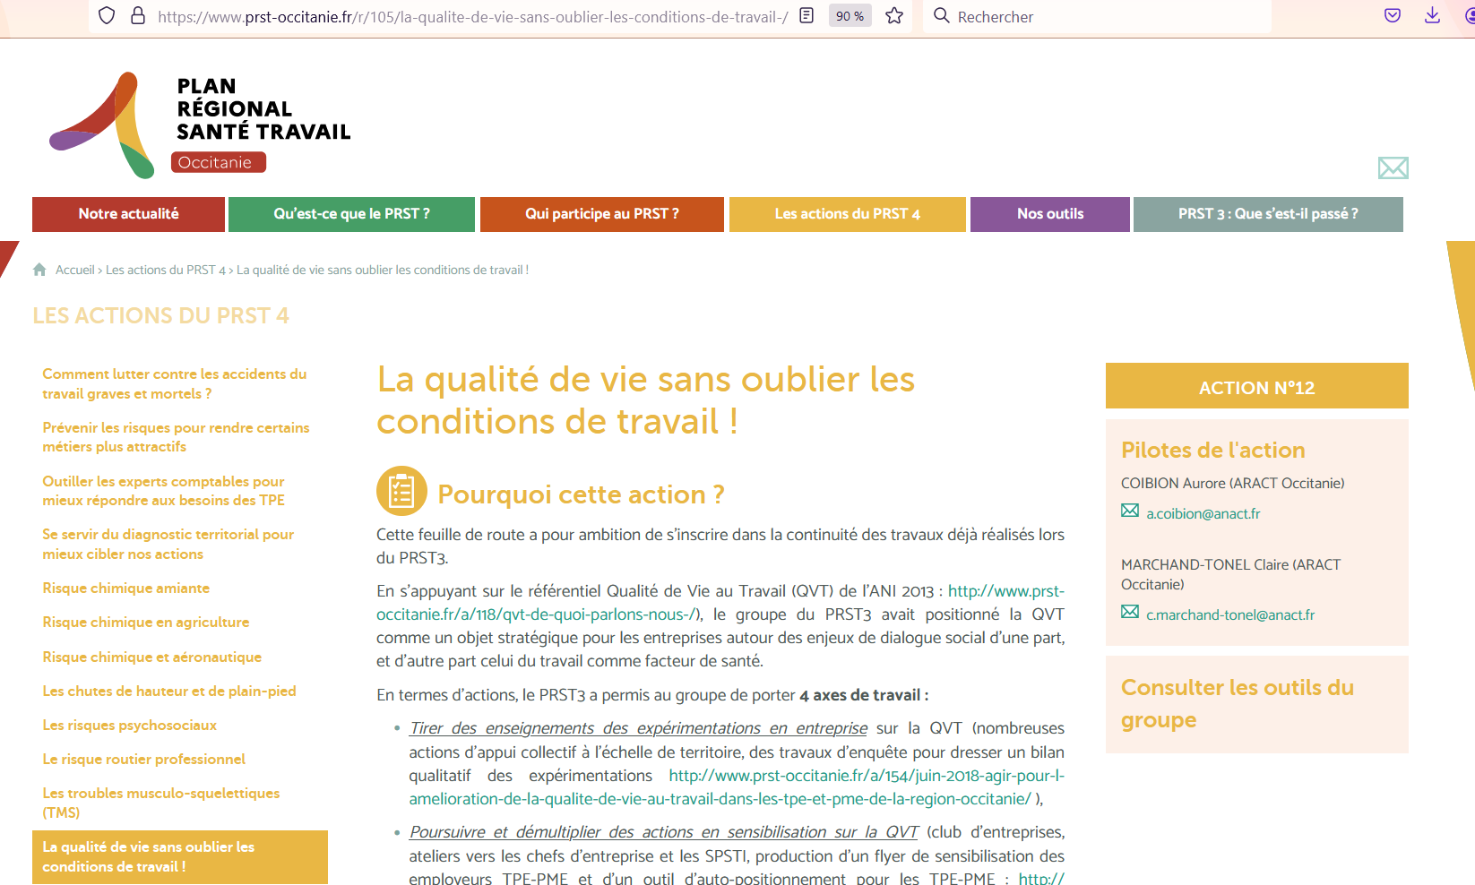
GT QVCT ressources
Notes:
Livrables calendrier

Slide 13


Ressources
https://arc.cfdt.fr/ avec mon NPA (numéro d’adhérent·e)

Slide 14

Espace ressources pour CFDT occitanie https://www.nouvel-horizon-cfdt.fr/

